Slide 1

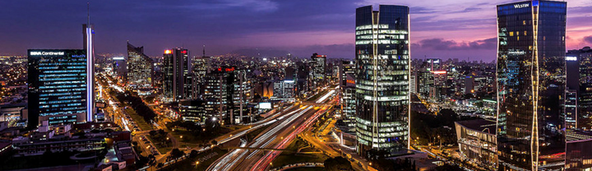
Políticas para fortalecer el proceso de descentralización en el Perú
Comisión de Descentralización, Regionalización, Gobiernos Locales y Modernización de la Gestión del Estado
Congreso de la República
26 de abril de 2023
Leonie Roca, Vicepresidenta de la CONFIEP
Gabriel Daly, Gerente General

Slide 2
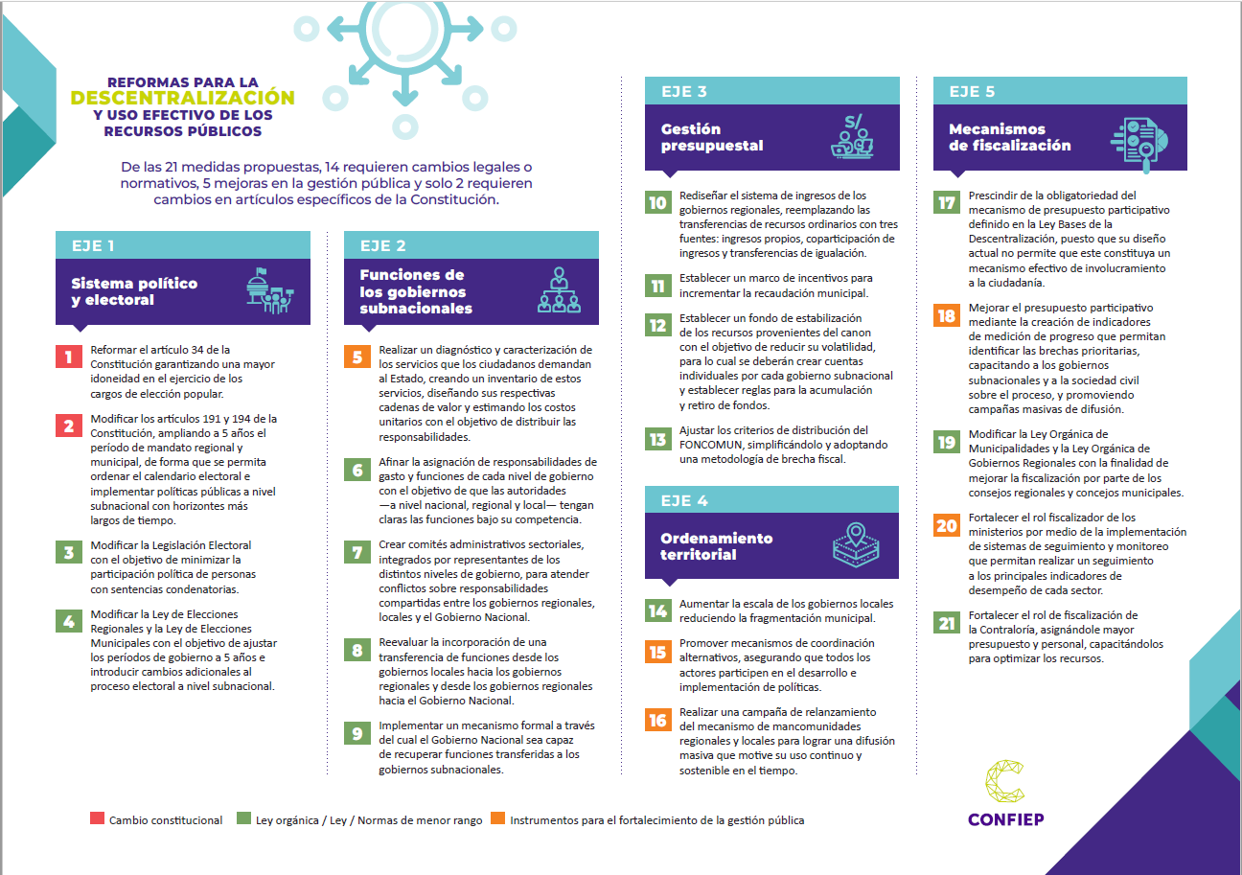
Notes:
El diptico al final, mirar qué recomendaciones se van

Slide 3
Objetivos del estudio
Objetivo general:
Identificar oportunidades para mejorar el funcionamiento de la descentralización en el Perú, distinguiendo aquellas que podrían requerir modificaciones constitucionales de las que no.
Objetivos específicos:
Realizar un diagnóstico acerca del estado y los principales problemas que actualmente impiden que el proceso de descentralización consiga sus objetivos.
Realizar entrevistas en profundidad a expertos en materia de descentralización para validar y complementar el diagnóstico realizado y definir lineamientos de política para la mejora de su funcionamiento.
A partir del diagnóstico, y las entrevistas, identificar cuáles de los lineamientos desarrollados guardan relación con modificaciones constitucionales y cuáles no.

Slide 4
El marco de análisis planteado analizó los factores vinculados con la calidad de la gestión pública a nivel descentralizado
Drivers de la calidad de la gestión pública a nivel descentralizado
Resultados
Objetivos
SISTEMA POLÍTICO
Perfil de los funcionarios públicos
Se debe promover el gobierno de autoridades con proyectos políticos basados en intereses de la población y que promuevan el ingreso de funcionarios públicos con un perfil idóneo.
Acceso a servicios públicos
Poner en valor los recursos de los territorios
Mejorar la calidad de vida de los ciudadanos
i. Desarrollo integral, armónico y sostenible del país
ii. El equilibrado ejercicio del poder por los tres niveles de gobierno, en beneficio de la población
TRANSFERENCIA DE FUNCIONES
Claridad en las funciones de los gobiernos subnacionales
Los gobiernos subnacionales deben contar con una delimitación clara de sus funciones, a las que se pueda hacer seguimiento por parte de los sectores.
GESTIÓN PRESUPUESTAL
Recursos suficientes y gestión adecuada
Se debe contar con suficientes recursos para llevar a cabo las funciones transferidas y estos deben ser administrados eficientemente
ORDENAMIENTO TERRITORIAL
Coordinación entre gobiernos subnacionales
Los gobiernos subnacionales deben organizarse de tal manera que garantizan la eficiencia en la prestación de servicios en los territorios.
FISCALIZACIÓN
Mecanismos de supervisión y fiscalización
Se deben adoptar mecanismos de fiscalización que garanticen el adecuado uso de los recursos

Slide 5
Sistema político: Existe una carencia de organizaciones políticas sólidas y de mandatos gubernamentales suficientes para la adopción de políticas
Diagnóstico
Propuesta de ajuste
Organizaciones políticas
Períodos de gobierno coincidentes
1
2
Medidas de CANRP (2019)
Las organizaciones políticas en el Perú adolecen de falta de legitimidad (Tanaka, 2005)
Acotado período de mandato de los gobiernos subnacionales (CANRP, 2019)
  El período de cuatro años es insuficiente.
  Implementación de procesos de planificación, presupuesto, abastecimiento requiere tiempo.
1) Organizaciones políticas:
Impedir la postulación de personas con sentencia condenatoria en primera instancia por delitos dolosos
8%
de peruanos confía en los partidos políticos al 2021
Modificar el artículo 34 de la Constitución sobre impedimentos para ser candidato
Organizaciones políticas se encuentran debilitadas debido a:
Excesiva presencia de agrupaciones de mera existencia electoral (Hernández, 2018)
Presencia de líderes políticos que no mantienen una relevancia de largo plazo (Tanaka, 2017)
Organizaciones políticas utilizadas como vehículos personalistas (Muñoz, 2014)
Desfase con respecto al período presidencial (CANRP, 2019)
Modificar la Legislación Electoral sobre impedimentos para ser candidato
2021
2026
2031
2) Duración mandatos:
Ampliar el período a 5 años
Elecciones generales
Elecciones regionales y municipales
Modificar los artículos 191 y 194 de la Constitución sobre el período de mandato regional y municipal
Aparecen figuras “independientes” que cargan la escena de inexperiencia (Tanaka, 2005), y falta de ética:
2,059
  Dificulta la planificación de políticas articuladas entre niveles de gobierno
Modificar diversos artículos de la Ley de Elecciones Regionales y la Ley de Elecciones Municipales
autoridades subnacionales sentenciadas y procesadas por delitos relacionados con corrupción al 2018
Fuente: Tanaka (2005); Barómetro de las Américas (2021); Hernández (2018); Muñoz (2014); Tanaka (2017); Procuraduría Pública Especializada en Delitos de Corrupción; CANRP (2019). Elaboración: APOYO Consultoría.
Ajustes a nivel constitucional

Slide 6
Funciones de los gobiernos subnacionales: Las funciones de cada nivel de gobierno no se encuentran correctamente delimitadas
Diagnóstico
Propuesta de ajuste
Funciones de los gobiernos subnacionales
Realizar diagnóstico y caracterización de los servicios que los ciudadanos demandan al Estado – PCM Modelos de provisión.
La transferencia de funciones se implementó sin considerar las condiciones mínimas para garantizar su éxito (Defensoría del Pueblo, 2009)
En la actualidad la gran mayoría de funciones se encuentran transferidas (94%)
Existe un traslape en las responsabilidades de gasto de cada nivel de gobierno (Barco et al., 2021)
Delimitar las responsabilidades de gasto por cada nivel de gobierno
Responsabilidades de gasto compartidas según nivel de gobierno
Implementar mecanismos para la resolución de conflictos sobre responsabilidades compartidas entre niveles de gobierno
  Se genera un riesgo de duplicidad de funciones
Evaluar la incorporación de la transferencia inversa de funciones
Se evidencian casos de poca claridad sobre de las funciones asumidas por cada nivel de gobierno:
  Debido a una formulación poco precisa de las leyes orgánicas (Barco et al., 2021)
  El actual arreglo institucional, no incluye instituciones y procedimientos formales para respaldar la coordinación intergubernamental (Banco Mundial, 2021)
Fortalecer mecanismos para la recuperación de las funciones transferidas a los GR y GL.
La Ley Orgánica del Poder Ejecutivo (LOPE) establece que los Ministerios deben formular, planear, dirigir, coordinar, ejecutar, supervisar y evaluar la política nacional y sectorial bajo su competencia, en todos los niveles de gobierno
Fuente: Defensoría del Pueblo (2009), Barco et al. (2021), Banco Mundial (2021), Banco Mundial (2017).
Elaboración: APOYO Consultoría.
La delegación inversa de funciones (de abajo hacia arriba) no ha sido explorada (Banco Mundial, 2017)
Ajustes a nivel constitucional

Slide 7
Gestión presupuestal: Existe una elevada dependencia de los gobiernos subnacionales hacia las transferencias del Gobierno Nacional
Diagnóstico
Propuesta de ajuste
1
Ingresos propios de los gobiernos subnacionales
Asignación presupuestal de los gobiernos subnacionales
2
1) Ingresos propios:
Los RDR^{1/} tienen una limitada participación en el presupuesto de gobiernos subnacionales:
Existen heterogeneidades en el presupuesto entre gobiernos subnacionales que no se sustentan en mayores responsabilidades de gasto.
Rediseñar el sistema de ingresos de los gobiernos regionales con el objetivo de incrementar su autonomía
2%
10%
en el caso de GG.RR
en el caso de GG.LL
Esta situación se presenta debido a:
  Discrecionalidad del proceso de asignación presupuestal (Banco Mundial, 2021)
  Transferencias provenientes de actividades extractivas (canon, sobrecanon y regalías) que benefician a las regiones y distritos según su ámbito geográfico (OECD, 2016; Banco Mundial, 2017; PRODES, 2007)
Establecer un marco de incentivos para incrementar la recaudación municipal
Los gobiernos subnacionales se caracterizan por su limitada capacidad de recaudación y su dependencia de las transferencias del Gobierno Nacional (BID & CEPAL, 2022)
2) Asignación presupuestal:
Las transferencias de igualación existentes tienen oportunidades de mejora (Barco et al., 2021; Banco Mundial, 2021)
  FONCOR adolece de una falta de recursos, es solo para gastos de capital.
  FONCOMUN establece criterios de distribución que no resuelven el problema de la inequidad e incentivan la fragmentación municipal.
Establecer un fondo de estabilización de los recursos provenientes del canon con el objetivo de reducir su volatilidad
Se identifica una brecha fiscal vertical (Banco Mundial, 2017), lo cual:
  Limita la planificación de mediano plazo de los gobiernos subnacionales debido a la incertidumbre sobre el presupuesto asignado (OECD, 2016)
  Reduce la responsabilidad fiscal de los gobiernos subnacionales debido al desconocimiento sobre el costo real de la recaudación (OECD, 2016)
Ajustar los criterios de distribución del FONCOMUN, simplificándolo y adoptando una metodología de brecha fiscal
1/ Recursos Directamente Recaudados. Fuente: SIAF, BID & CEPAL (2022), Banco Mundial (2017), OECD (2016), PRODES (2007), Barco et al. (2021), Banco Mundial (2021).
Elaboración: APOYO Consultoría.
Ajustes a nivel constitucional

Slide 8
Ordenamiento territorial: el país está muy atomizado, por lo que se debe promover la cooperación entre GL y GR para prestar servicios eficientemente
Diagnóstico
Propuesta de ajuste
El actual ordenamiento territorial impide una eficiente prestación de servicios
Aumentar la escala de los gobiernos locales reduciendo la fragmentación municipal
Crear mecanismos de coordinación alternativas para el ordenamiento territorial
Relanzar el mecanismo de mancomunidades regionales y locales para lograr una difusión masiva que motive su uso continuo y sostenible
80% y 92%
895
  Altos costos fijos administrativos e incapacidad de apalancar economías de escala en la prestación de servicios (Banco Mundial, 2021)
  Dificulta la coordinación y cooperación entre gobiernos regionales y locales
de distritos y provincias, respectivamente, carecen de límites territoriales oficiales
distritos existentes al 2017 tienen una población por debajo del umbral mínimo requerido^{1/}
Los mecanismos de coordinación entre gobiernos subnacionales no funcionan
Si bien se han conformado varias mancomunidades, se observan muchas inoperativas
Tasa de ejecución es muy baja.
La falta de éxito tiene detrás:
  Conflictos por intereses políticos
  Falta de mecanismos de enforcement para garantizar el cumplimiento de los compromisos de las partes. Las Leyes de Mancomunidad no lo contemplan.
Número de mancomunidades con presupuesto asignado, 2021
Tasa de ejecución
0%-25%
25%-50%
50%-75%
75%-100%
1/ Volumen mínimo de la población total del ámbito propuesto: Costa mayor a 12,000 habitantes, Sierra mayor a 3,800 habitantes, Selva mayor a 4,000 habitantes . Fuente: Banco Mundial (2021), El Peruano (2021), Glave (2017), OECD (2016), Ley de Mancomunidades regionales (N° 29768), Ley de Mancomunidades municipales (N° 29029), SIAF. Elaboración: APOYO Consultoría.

Slide 9
Fiscalización: Se deben adoptar mecanismos de fiscalización que garanticen el adecuado uso de los recursos
Diagnóstico
Propuesta de ajuste
Ciudadanía
Consejos regionales y Concejos municipales
Prescindir de la obligatoriedad del presupuesto participativo
Modificar el presupuesto participativo para que sea más estratégico, inclusivo, y de calidad
Adoptar sugerencias de CANRP:
  Eliminar la necesidad de autorización del Concejo para solicitar información
  Establecer plazos máximos para remitir información
  Establecer un mecanismo de interpelación de gerentes regionales
  Equiparar el mecanismo de vacancia de autoridades regionales con las municipales
  Fortalecer el rol fiscalizador de la Contraloría por medio de la asignación de un mayor presupuesto, capacitaciones y especialización del equipo
  Fortalecer la rectoría de los sectores por medio de la implementación de sistemas de monitoreo, entre otros.
El principal mecanismo de fiscalización de la ciudadanía es el presupuesto participativo, el cual no está funcionando eficientemente (McNulty, 2021):
  Participan organizaciones de la sociedad civil no representativas (McNulty, 2021)
  Demoras por vacíos de conocimiento sobre:
    planificación presupuestal por parte de la ciudadanía (McNulty, 2021)
    complejidad burocrática (Remy, Urrutia & Veas, 2020)
  Desorganiza la ejecución presupuestal y la vuelve incongruente con los planes de inversión (Vega, 2008)
En la práctica, no están ejerciendo un rol fiscalizador (Marquez et al., 2009):
  El poder de las instancias de fiscalización frente al ejecutivo subnacional es limitado (CANRP, 2019)
  Las labores de fiscalización ejercidas parten de intereses políticos personales (Muñoz, 2014)
3% - 5%
50%
de peruanos han asistido a reuniones de presupuesto municipal durante 2008-2014
de los proyectos de presupuesto participativo del 2007 no fueron ejecutados ese mismo año
Contraloría
El rol de la Contraloría es reactivo (Alvarado & Faniche, 2011)
Ministerios
Las entidades públicas no cuentan con sistemas de seguimiento y evaluación para todos los niveles de gobierno
Fuente: McNulty (2021), Alvarado & Faniche (2011), Vega (2008), Banco Mundial (2010), Comisión de Alto Nivel para la Reforma Política (CANRP), Madrid y Palomino (2020), Marquez et al. (2009), Muñoz (2014), Remy, Urrutia & Veas, (2020). Elaboración: APOYO Consultoría.

Slide 10
Anexos

Slide 11
Contenido
Introducción
Marco de análisis
Resultados del estudio
  Sistema político y electoral
  Funciones de los gobiernos subnacionales
  Gestión presupuestal
  Ordenamiento territorial
  Fiscalización
Recomendaciones

Slide 12
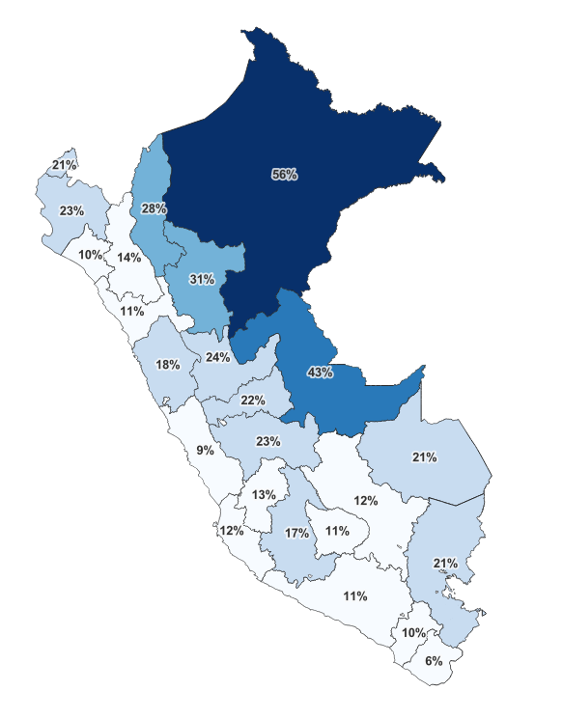
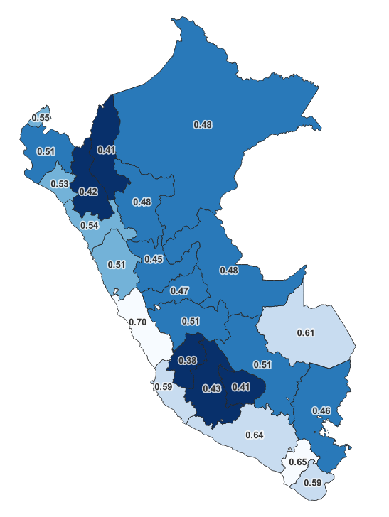
Brechas: Como resultado de estas brechas, se evidencian distintos niveles de desarrollo entre regiones
Población con al menos una Necesidad Básica Insatisfecha, 2021
Índice de Desarrollo Humano (IDH), 2019
46% - 56%
0.38 – 0.45
36% - 46%
0.45 – 0.51
26% - 36%
0.51 – 0.58
uente: INEI, IPE-PNUD (Índice de Desarrollo Humano 2019), IPE (Índice de Competitividad Regional 2022). Elaboración: APOYO Consultoría
16% - 26%
0.58 – 0.64
6% - 16%
0.64 – 0.71

Slide 13
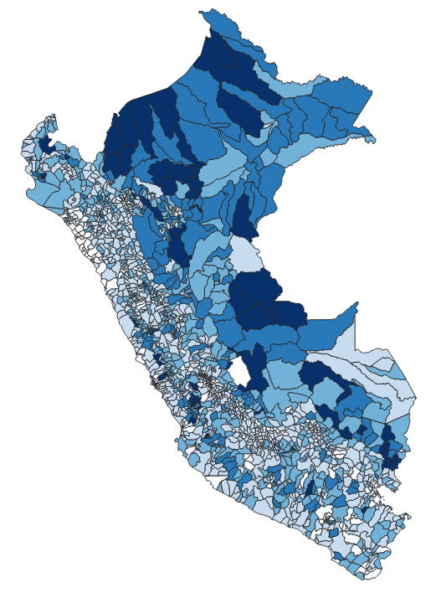
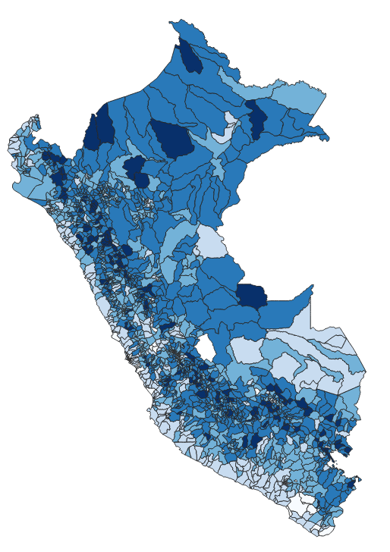
Brechas: Se observan heterogeneidades entre distritos; incluso dentro de una misma región
Población con al menos una Necesidad Básica Insatisfecha, 2017
Índice de Desarrollo Humano (IDH),
2019
80% – 100%
0.09 – 0.24
60% – 80%
0.24 – 0.39
40% – 60%
0.39 – 0.54
20% – 40%
0.54 – 0.69
Fuente: INEI (Censo 2017), IPE-PNUD (IDH a nivel provincial y distrital 2003 – 2019). Elaboración: APOYO Consultoríía.
0% – 20%
0.69 – 0.85

Slide 14
Anexo: Lista de entrevistados
Entrevistados
Juan José Martinez
Mayen Ugarte
Alvaro Espinoza
Jorge Aragón
Sara Arobes
Jorge Danós
Juan Carlos Pasco Herrera
Edgardo Cruzado
Eduardo Dargent
Nuria Esparch
Gabriela Carrasco
Sheilah Miranda
Martín Benavides
Ángel Ayala
Raúl Molina
Javier Fernández Concha
Paula Muñoz
Clever Castañeda
Mesías Guevara
Fernando Cillóniz
Víctor Montoya Chávez
Elaboración: APOYO Consultoría.

